Slide 1


LI4
Escola de Engenharia
Departamento de Informática
Mestrado integrado em Engenharia Informática
2017/2018
”GuguDadah”
Carlos Campos
Diana Costa
Marcos Pereira
Sérgio Oliveira
Vítor Castro
Braga, Março de 2018

Slide 3
Parte I
Fundamentação

Slide 4
Contextualização
Motivação e Objetivos
Definição da Identidade do Sistema a Desenvolver
Análise de Viabilidade
Identificação dos Recursos Necessários
Modelo de Sistema
Definição de Medidas de Sucesso
Plano de Desenvolvimento

Slide 5
Contextualização
Necessidade de produção contínua e rápida por parte das empresas, para singrar nos mercados económicos;
Aumenta a carga horária dos trabalhadores -> problema sério para quem tem filhos torna-se difícil arranjar alguém para tomar conta dos filhos;
“Bebés & Companhia” possui uma cadeia de infantários espalhados pela grande Lisboa:
- maioria dos seus funcionários estão na faixa etária dos vinte
- dispõem de tempo livre para horário extra
- viram aqui uma ótima oportunidade.
- Surge, assim, a ideia de fazer um serviço ao domicílio de babysitting;
Realização de inquéritos:
- disposição para trabalhar horas extra
- disponibilidade para horas tardias e para deslocações ao domicílio
-> Sem necessidade de contratação de agentes externos ao infantário!
É criada a plataforma “GuguDadah”.

Slide 6
Motivação
Dificuldade de encontrar alguém que seja responsável para tomar conta dos nossos filhos a horas tardias, ou a falta de disponibilidade dos infantários de tomar conta de crianças adoentadas;
A inexistência de um sistema que permita a requisição de serviços de babysitting online, em Portugal;
A maioria dos trabalhadores dos infantários Bebés & Companhia possuem idade no intervalo dos vinte aos trinta. Têm mais facilidade e disponibilidade para trabalharem em horas não tão comuns;

Slide 7
Objetivos
Disponibilizar uma interface intuitiva que facilite a requisição de serviços de babysitting;
Localização geográfica;
Possibilidade do cliente avaliar determinado babysitter;
Simplificar a deslocação dos funcionários da empresa;

Slide 8
Viabilidade do Sistema
Um sistema ao domicílio 24/365 é um modelo de negócio cada vez mais comum (Amazon, KFC, Burger King,…);
Há cada vez mais abertura do cliente a novas formas de comércio;
Um serviço de babysitting ao domicílio posiciona-se como uma opção de entrada num mercado estável;
O estudo de mercado revelou grande recetividade à possibilidade de agendar um(a) babysitter a qualquer altura do dia;
O serviço está associado a um lugar físico onde se podem conhecer os profissionais, o que aumenta a confiança por parte dos pais;
Alguma potencial falta de confiança é compensada pela presença de avaliações pessoais.

Slide 9
Estabelecimento da Entidade do Projeto
Nome: | GuguDadah
Slogan: | De Pais, Para pais
Categoria: | Babysitting
Características: | Implementação de descontos em serviços
 | Reserva/Requerimento de profissionais para serviço
 | Avaliação dos profissionais
 | Navegação GPS
Faixa Etária: | 20-50
Logótipo:

Slide 10

Logótipo melhorado
Transmite mais profissionalismo
É feito para os pais, não para os bebés
Look moderno e clean

Slide 11
Identificação dos Recursos Necessários
Alocação de um engenheiro de software e quatro programadores (a trabalhar 2h/dia -> 1 homem/mês);
Uso dos computadores disponibilizados pela software house;
Duas reuniões com o infantário Bebés & Companhia:
Para levantamento de requisitos;
Para confirmação do modelo elaborado;
Estudo de mercado para confirmar viabilização do sistema;
Alocação de um servidor a funcionar 24/7;
Aquisição de tablets para desenvolvimento do sistema;

Slide 12
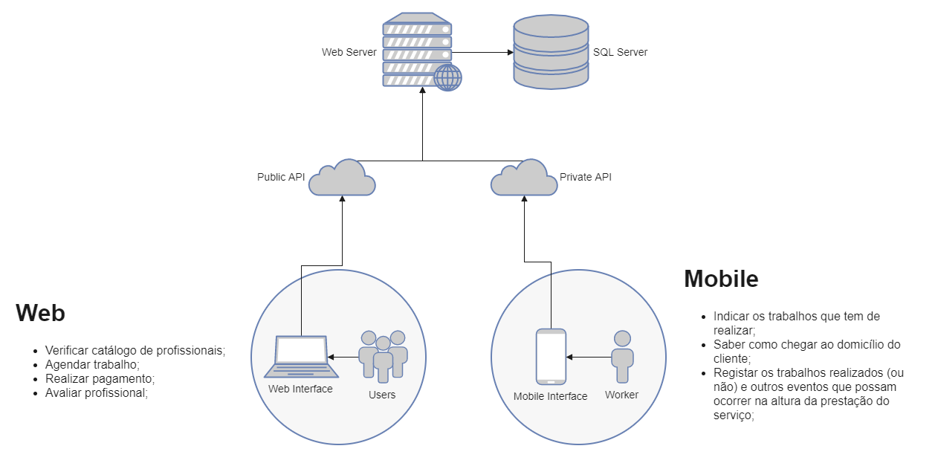
Maquete do Sistema
Servidor ASP.NET ligado a uma base de dados SQL Server;
Expõe API pública disponibilizada através do site e API privada utilizada pela aplicação móvel.

Slide 13
Medidas de Sucesso
Todas as etapas do processo de desenvolvimento devem cumprir os prazos estabelecidos;
Todos os requisitos identificados devem estar presentes na aplicação final;
Verificar escalabilidade do sistema para outros infantários;
Utilização fácil e frequente da aplicação pelos utilizadores alvo, com um crescimento consecutivo no número de usos da plataforma durante o primeiro ano;
Permitir aos utilizadores o agendamento do serviço por um intervalo de tempo variável;
Este agendamento também é extensível, oferecendo a possibilidade da prestação da atividade em horários em que os serviços convencionais não estão ativos;
Liberar os usuários do transtorno da deslocação aos infantários, para trazer os filhos de volta a casa;
Oferecer um método de pagamento homogéneo;
Garantir uma maior viabilidade do projeto através de um sistema de avaliação.
Funcionar 24h, 365 dias por ano!

Slide 14
Melhoramento das Medidas de Sucesso
A aplicação deve ser classificada pelos utilizadores como de fácil utilização;
Devem ser atingidos 1000 usos da aplicação no período de 365 dias;
Verificar escalabilidade do sistema para outros infantários;
Utilização fácil e frequente da aplicação pelos utilizadores alvo, com um crescimento consecutivo no número de usos da plataforma durante o primeiro ano;
O nível de satisfação dos utilizadores do infantário, avaliado através dos inquéritos anuais, deve subir, pelo menos, 3 pontos percentuais;
O número de utilizadores do infantário deve subir 5 pontos percentuais, um ano após a implementação.
Funcionar 24h, 365 dias por ano!

Slide 15
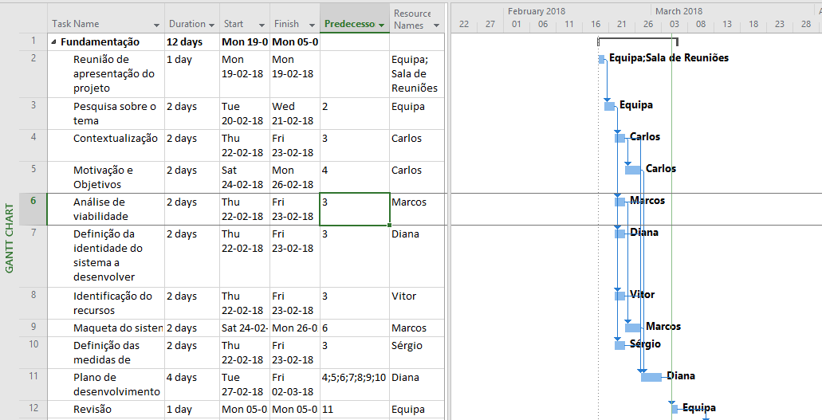
Plano de Desenvolvimento
- fundamentação

Slide 16
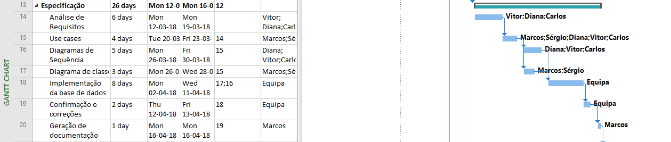
Plano de Desenvolvimento
- especificação

Slide 17
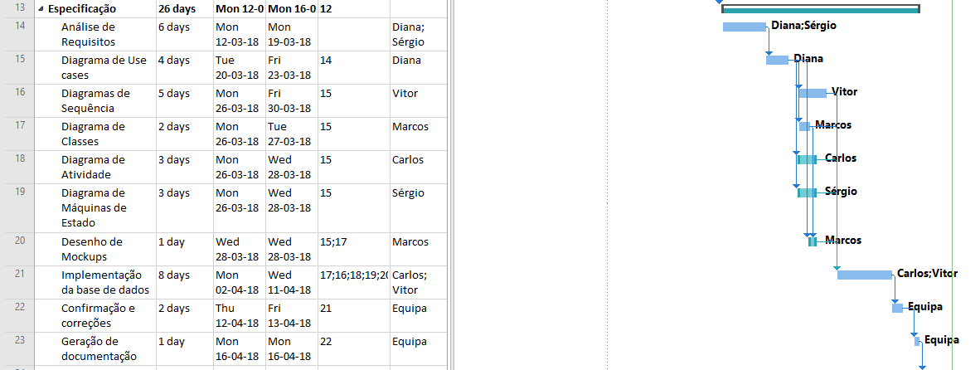
Plano de Desenvolvimento
- especificação

Slide 18
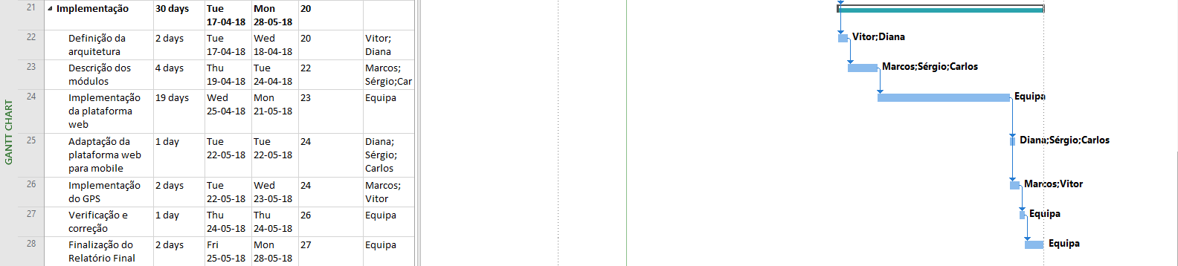
Plano de Desenvolvimento
- implementação

Slide 19
Conclusão, análise crítica e trabalho futuro
Grande desafio – deixar ao critério do grupo a escolha do tema e todo o trabalho envolvido na criação e fundamentação do projeto (liberdade/criatividade);
Nesta fase: - elaborar um modelo geral da ideia a desenvolver
- esclarecer alguns pontos
- medidas de sucesso e viabilidade
- analisar os recursos necessários associados ao serviço.
Ainda assim, sem uma boa fundamentação e sem o estabelecimento de metas, todos os passos futuros acabariam por levantar demasiadas dúvidas e poderiam acabar por divergir, tanto da ideia inicial, como entre os elementos do grupo.
Trabalho futuro: - definir os requisitos do sistema
- avançar com a arquitetura UML
- desenvolvimento da base de dados
- implementação da plataforma(site e aplicação móvel)
Acima de tudo, O grupo espera conseguir finalizar as próximas etapas e tirar proveito das mesmas, levando consigo conhecimentos úteis para a vida profissional futura.

Slide 20
Parte II
Especificação

Slide 21
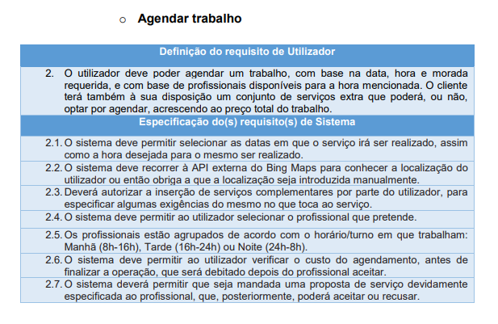
Requisitos do utilizador e de sistema funcionais - Cliente

Slide 22
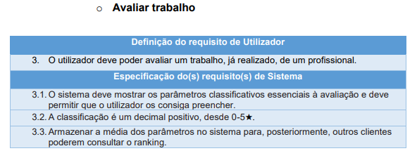
Requisitos do utilizador e de sistema funcionais - Cliente

Slide 23
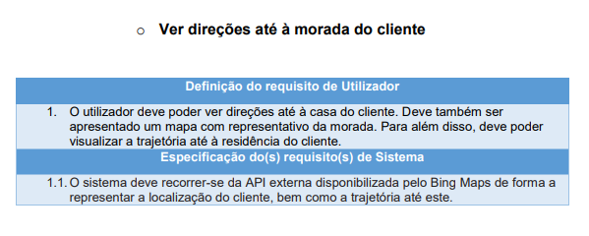
Requisitos do utilizador e de sistema funcionais - Profissional

Slide 24
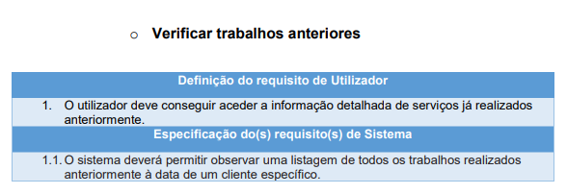
Requisitos do utilizador e de sistema funcionais – Cliente e Profissional

Slide 25
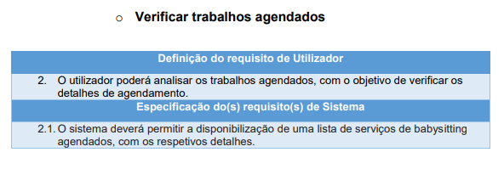
Requisitos do utilizador e de sistema funcionais – Cliente e Profissional

Slide 26
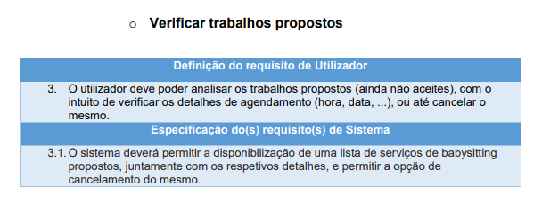
Requisitos do utilizador e de sistema funcionais – Cliente e Profissional

Slide 27
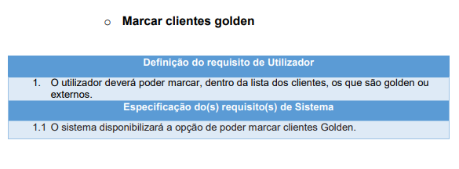
Requisitos do utilizador e de sistema funcionais - Administrador

Slide 28
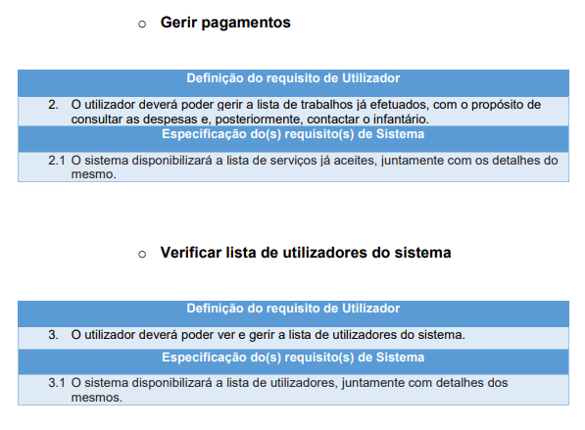
Requisitos do utilizador e de sistema funcionais – Administrador

Slide 29
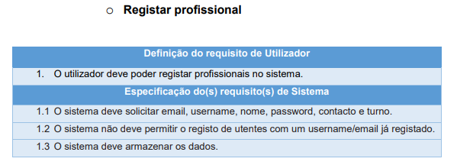
Requisitos do utilizador e de sistema funcionais - Administrador

Slide 30
Requisitos de sistem não-funcionais
Organizacionais
O utilizador deve autenticar-se com o seu username e a password respetiva;
A linguagem de programação a utilizar será C# em cooperação com a framework ASP.NET;
O SGBD a usar deve ser o SQL Server;
A aplicação será desenvolvida para web;

Slide 31
Requisitos de sistem não-funcionais
Externos
O sistema deve recorrer a uma API de mapas para representar a localização do trabalho ou até mesmo para representar a sua própria localização;
O sistema não deve apresentar aos utilizadores dados privados acerca dos restantes utilizadores, sendo que, cada utilizador só pode ver os seus dados e aqueles que são públicos;

Slide 32
Requisitos de sistem não-funcionais
Produto
O sistema deve estar disponível 24h por dia. No pior dos casos, espera-se uma disponibilidade média superior a 99%;
O sistema deve ser de fácil uso;
O sistema deve ser produzido de modo a ser executado em todos os browsers;
O sistema deve suportar o registo de 1000 utilizadores, no espaço de 1 ano;
O nível de satisfação dos utilizadores com a aplicação deverá ser elevado.

Slide 33
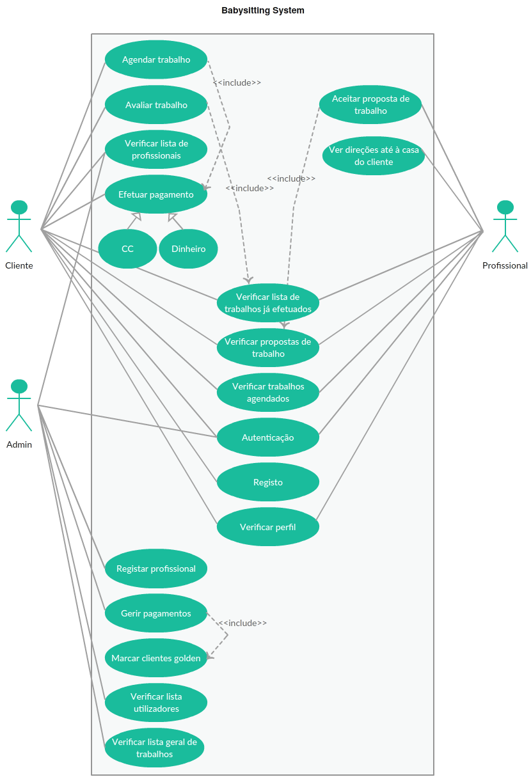
Diagrama de Use Cases

Slide 34
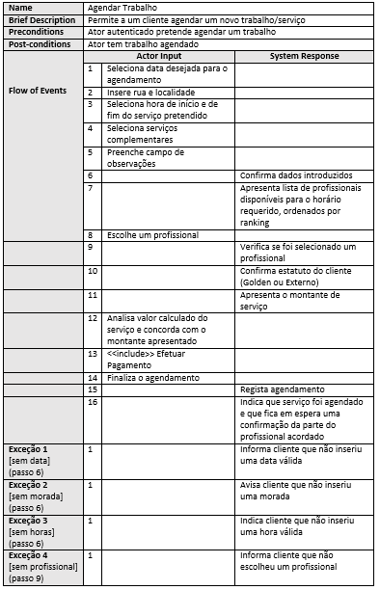
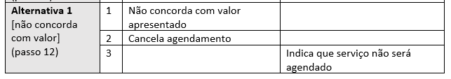
Especificação do Use Case “Agendar trabalho”

Slide 35
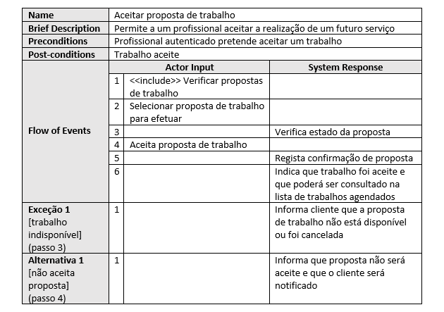
Especificação do Use Case “Aceitar proposta de trabalho”

Slide 36
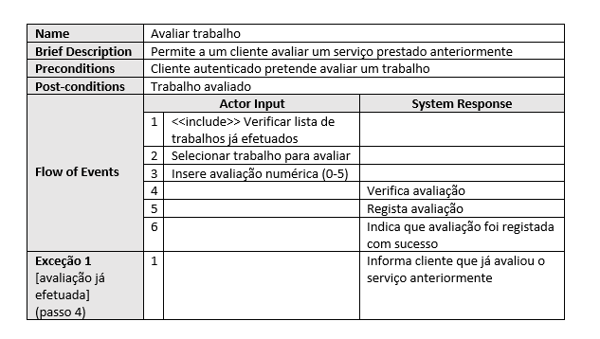
Especificação do Use Case “Avaliar trabalho”

Slide 37
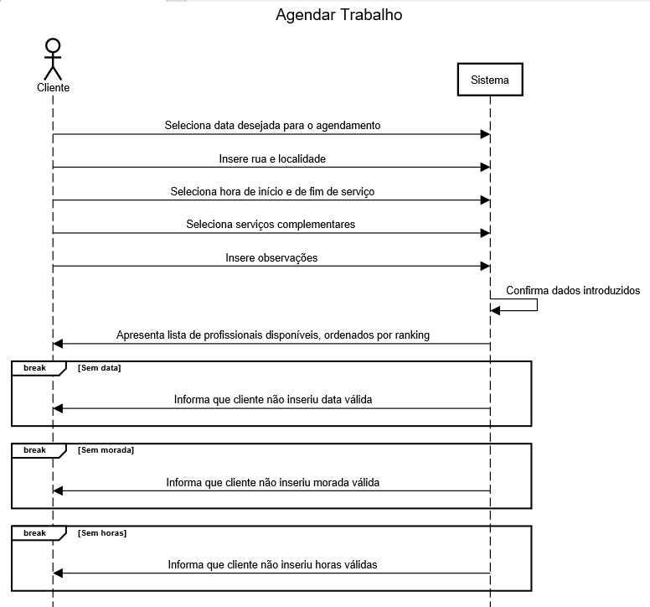
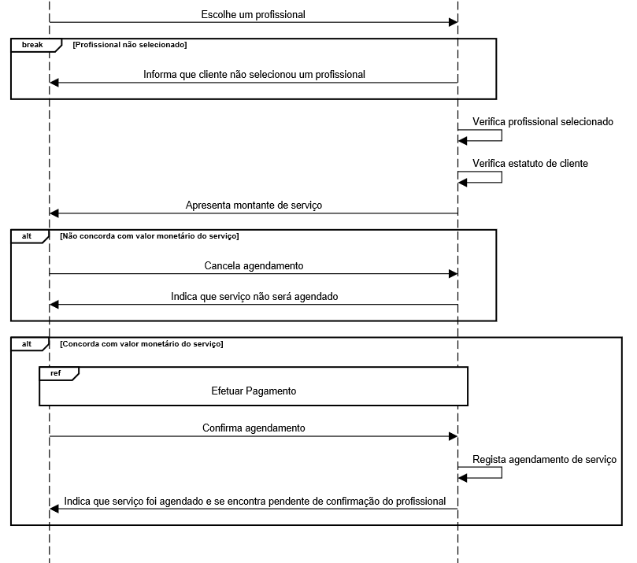
Diagrama de Sequência de Sistema “Agendar trabalho”

Slide 38
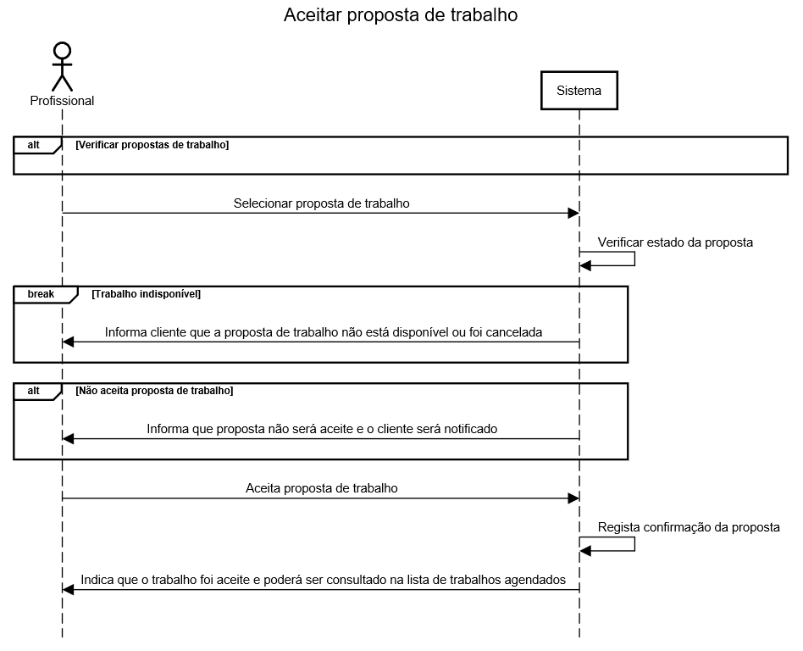
Diagrama de Sequência de Sistema “Aceitar proposta de trabalho”

Slide 39
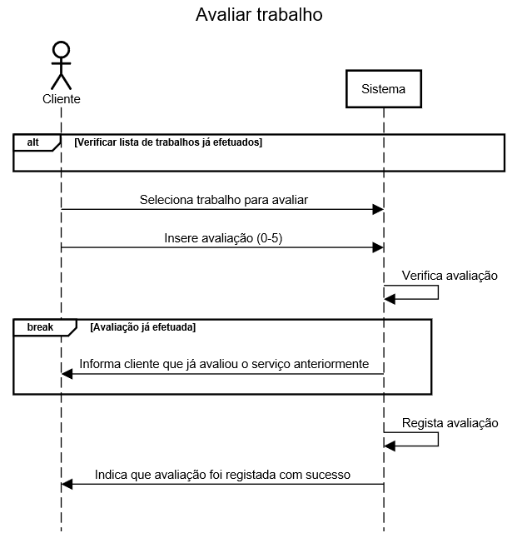
Diagrama de Sequência de Sistema “Avaliar trabalho”

Slide 40
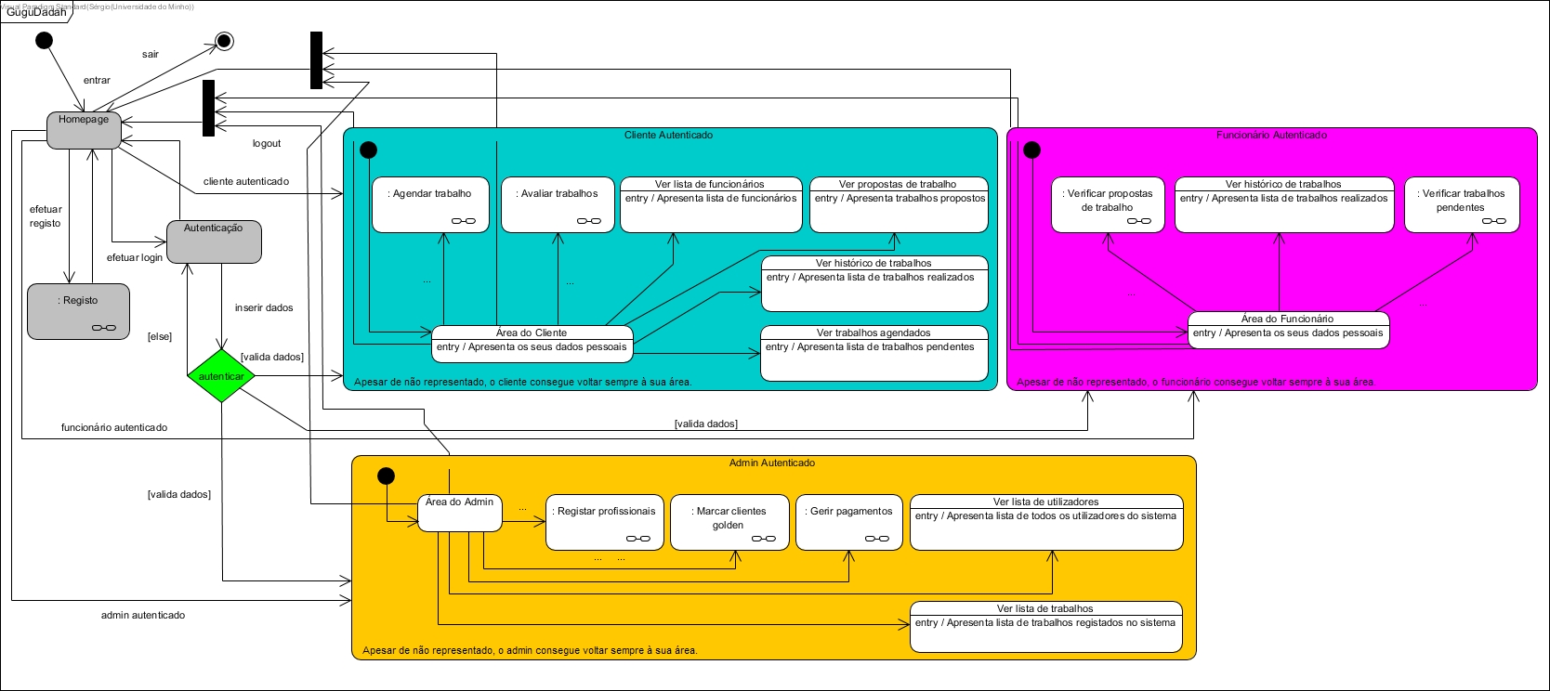
Diagrama de Máquinas de Estado

Slide 41
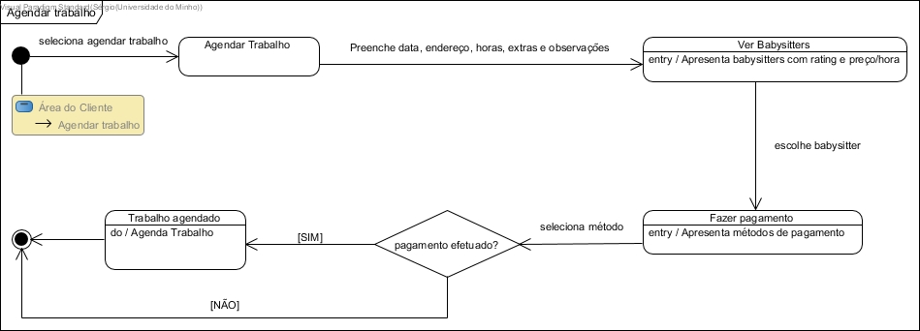
Diagrama de Máquinas de Estado “Agendar Trabalho”

Slide 42
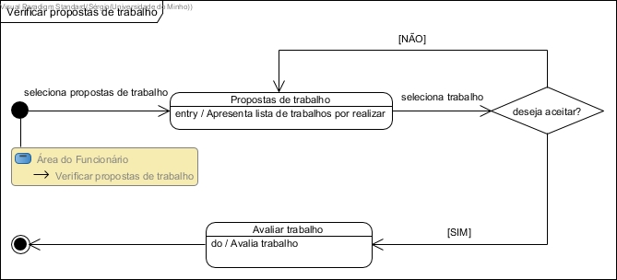
Diagrama de Máquinas de Estado “Verificar propostas de trabalho”

Slide 43
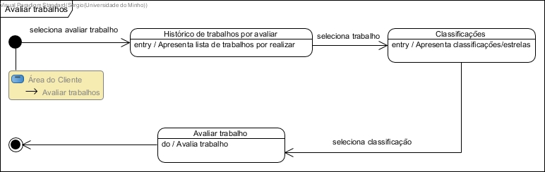
Diagrama de Máquinas de Estado “Avaliar Trabalho”

Slide 44
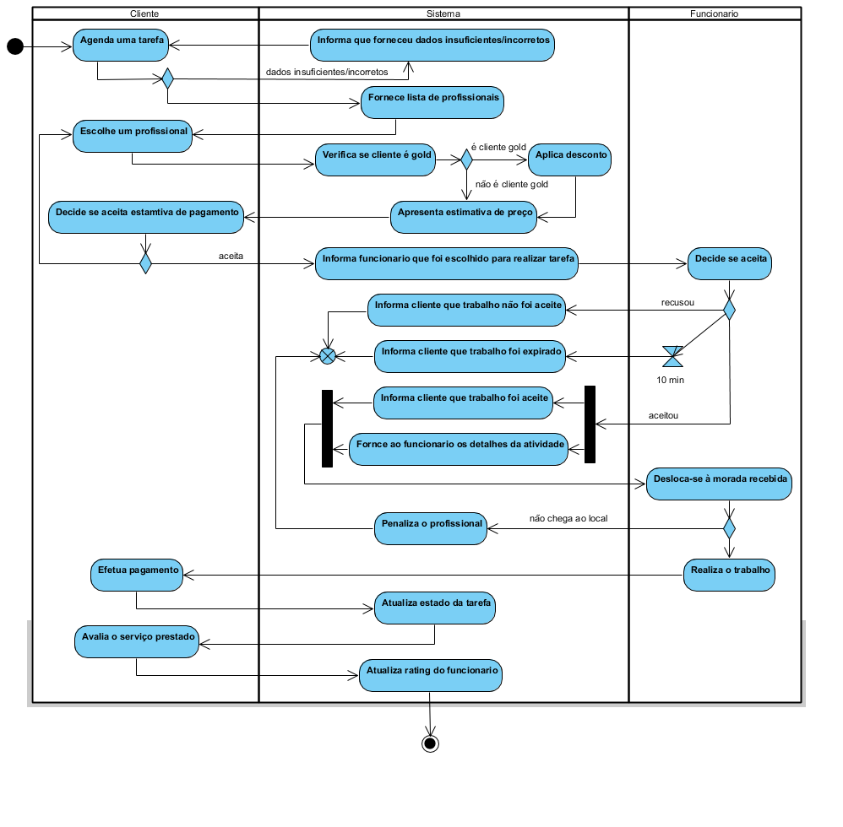
Diagrama de Atividade

Slide 45
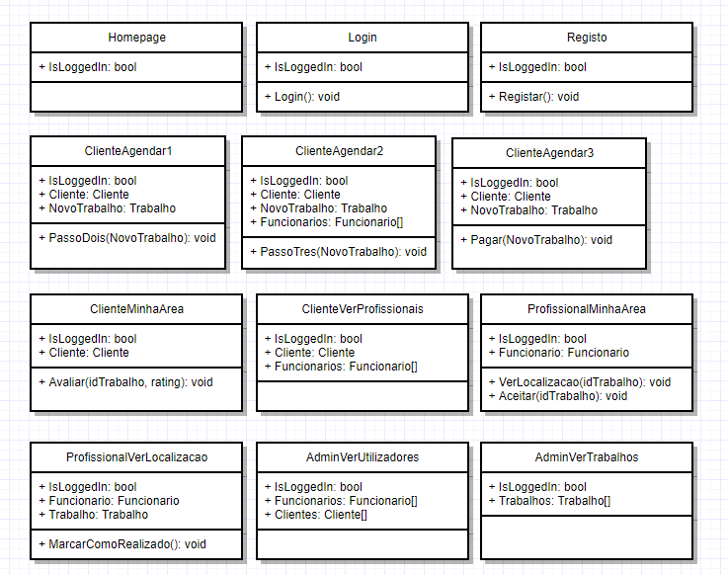
Diagrama de Classes

Slide 46
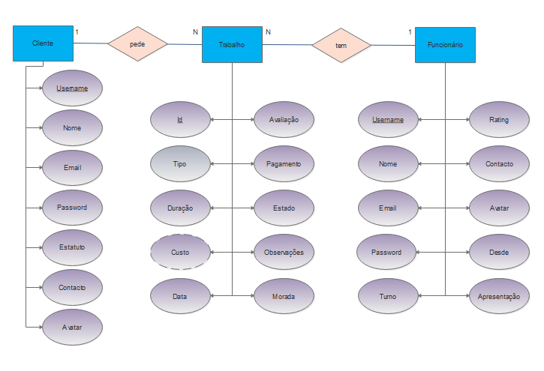
Modelo Conceptual

Slide 47
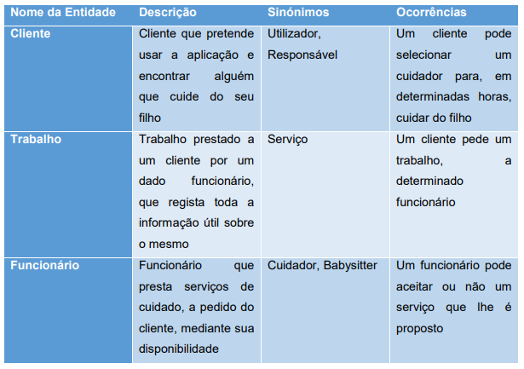
Entidades

Slide 48
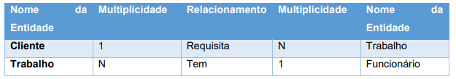
Tipos de relacionamento

Slide 49
Atributos
Não existem quaisquer atributos compostos;
O atributo Custo é derivado de Duração e Tipo (de Trabalho), com Turno (de Funcionário) e Estatuto (de Cliente);
Não existem atributos multivalor;

Slide 50
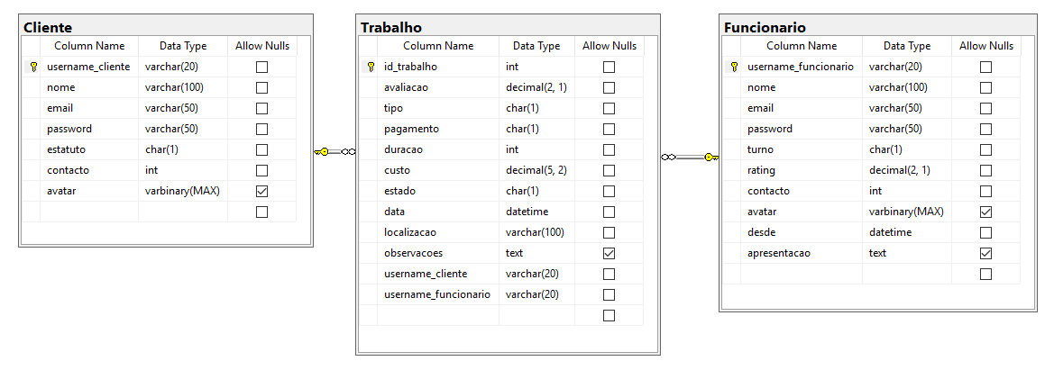
Modelo Lógico

Slide 51
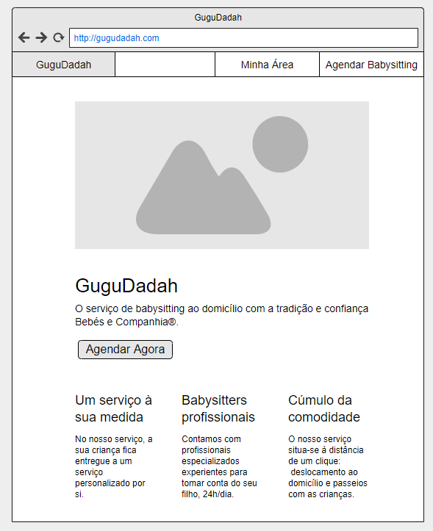
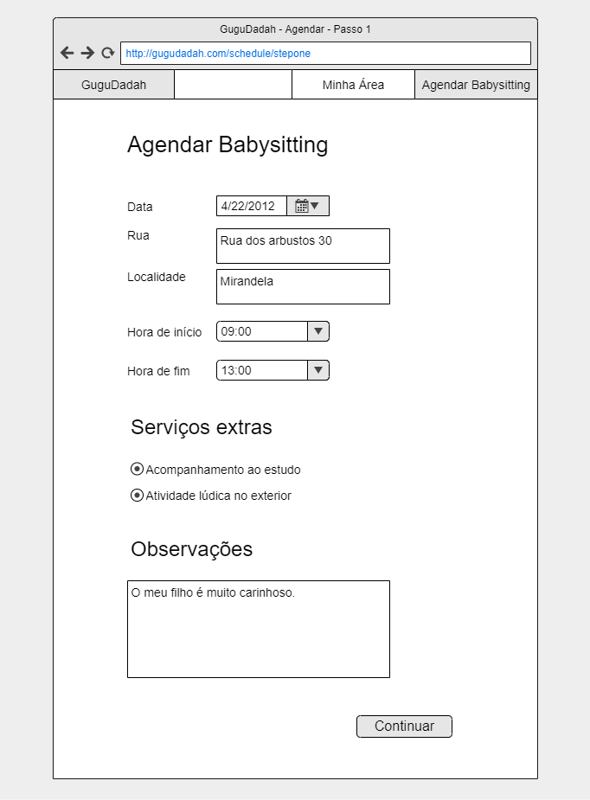
Mockups “Agendar Trabalho”

Slide 52
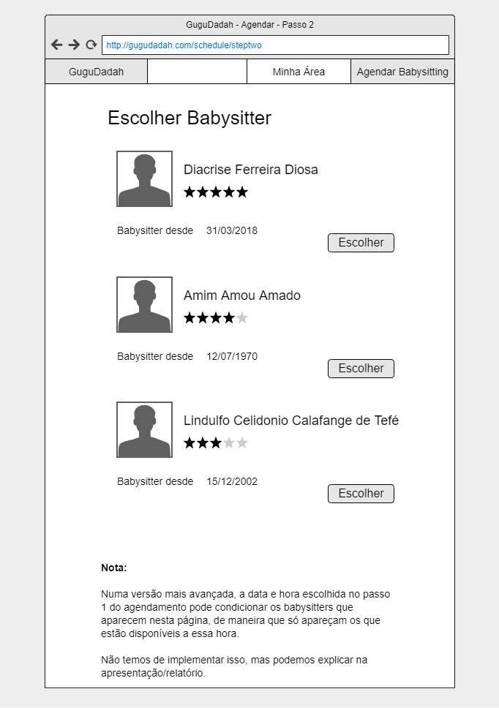
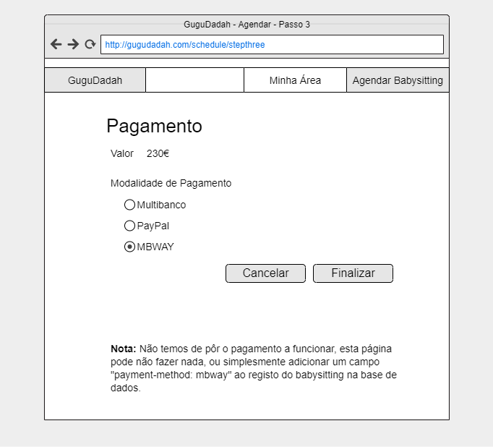
Mockups “Agendar Trabalho”

Slide 53
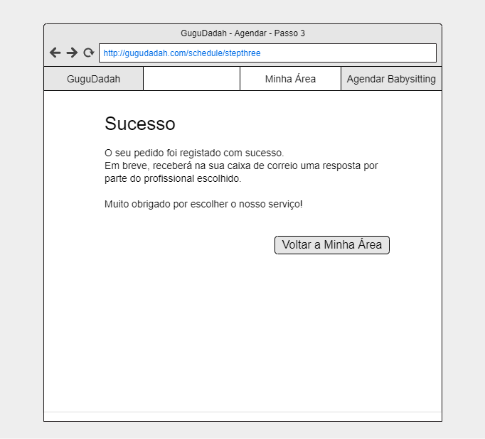
Mockups “Agendar Trabalho”

Slide 54
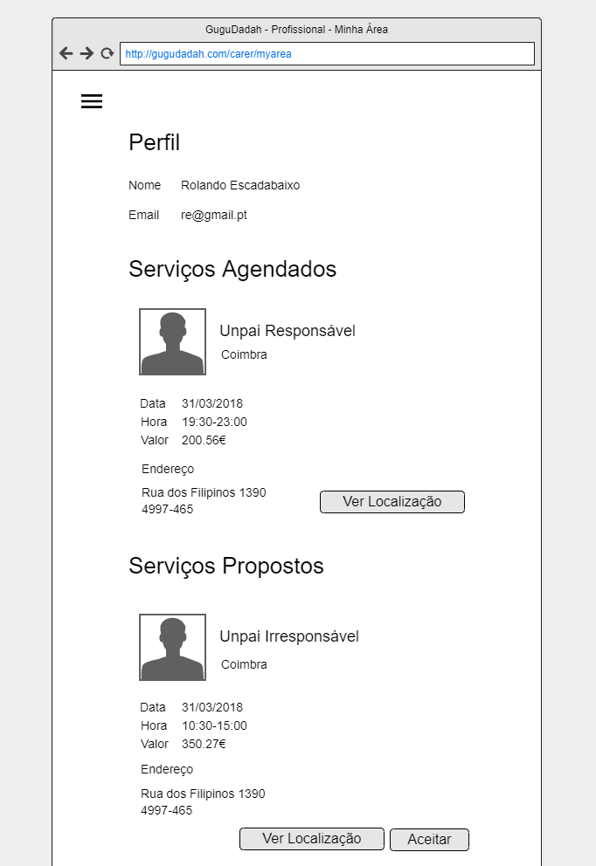
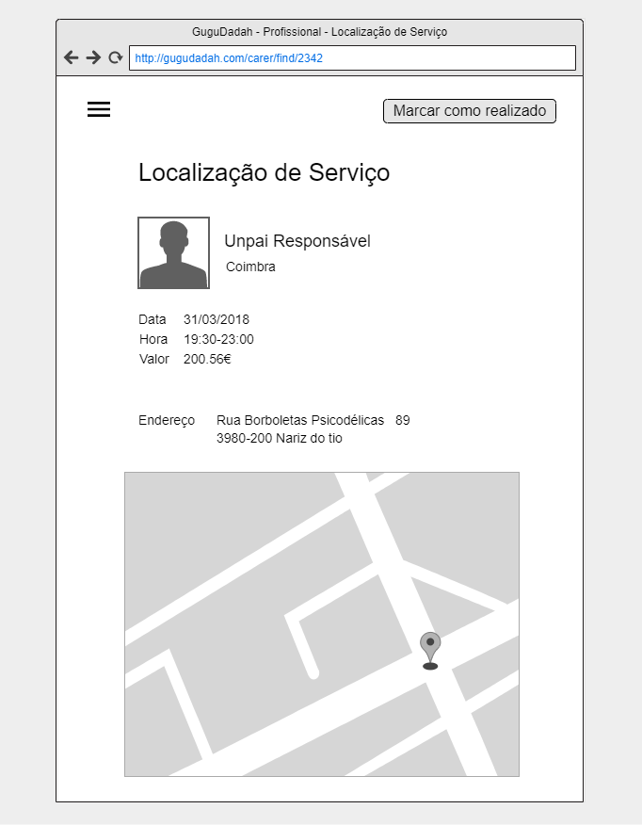
Mockups “Área de Profissional”

Slide 55
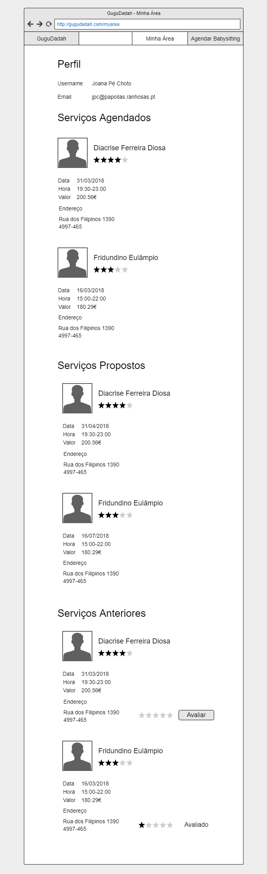
Mockups “Área de Cliente”

Slide 56
LI4
Escola de Engenharia
Departamento de Informática
Mestrado integrado em Engenharia Informática
2017/2018
”GuguDadah”
Carlos Campos A74745
Diana Costa A78985
Marcos Pereira A79116
Sérgio Oliveira A77730
Vítor Castro A77870
Braga, Março de 2018

